Slide 1
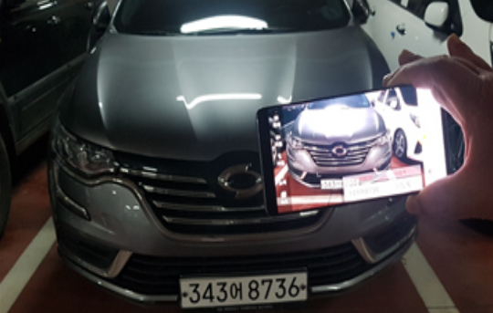
모바일 주차단속
셀파고 & 휴맥스

Slide 2
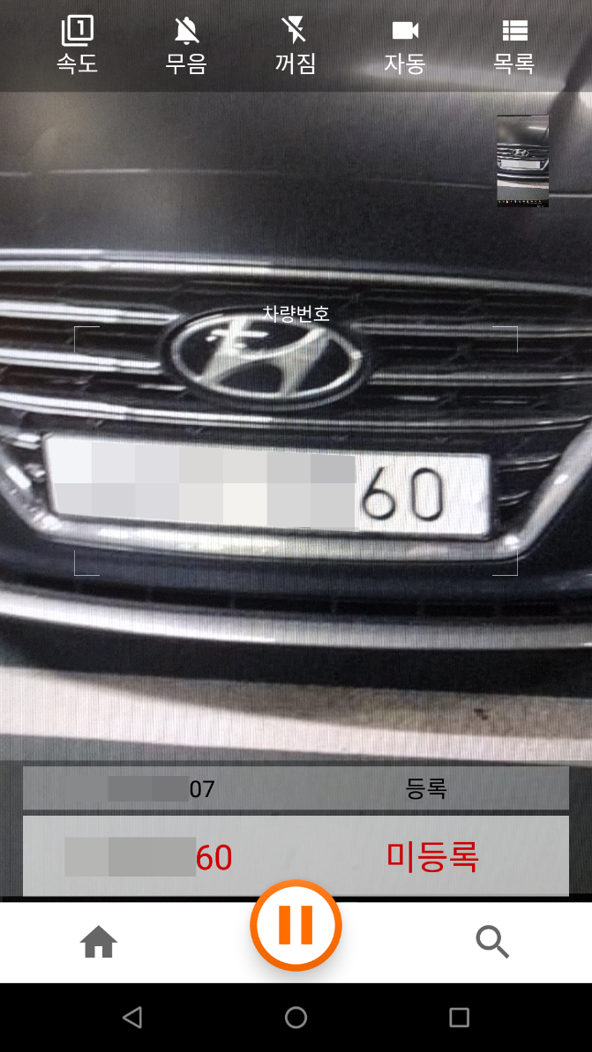
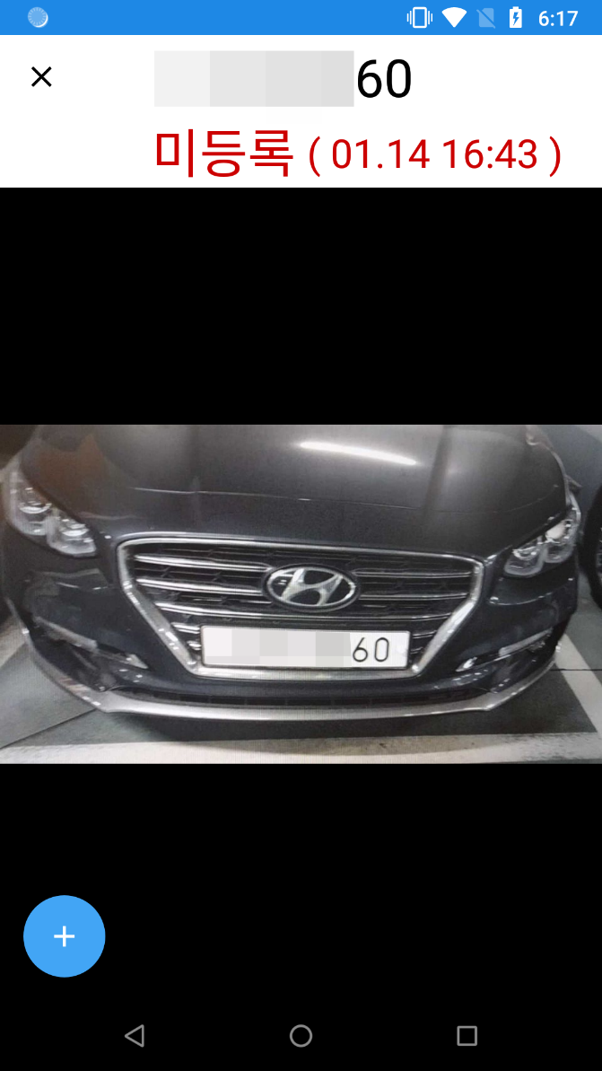
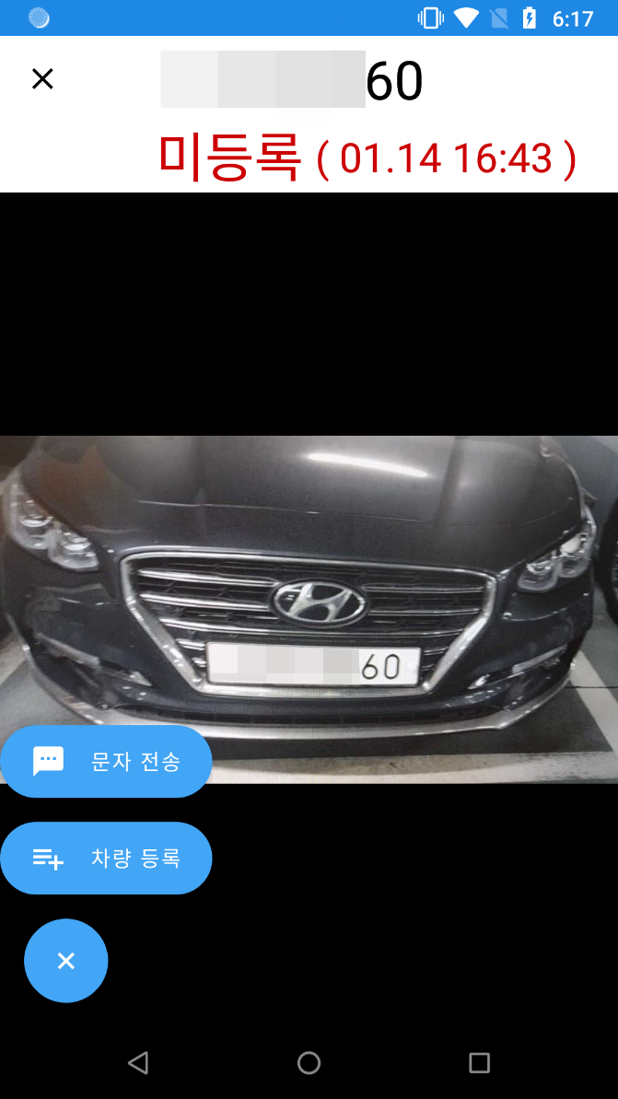
1
모바일 불법 차량 단속
휴대용 번호판 인식기를 통하여 불법 차량을 인지할 수 있다.
Ai + Vision + Cloud 기술을 이용하여 휴대용 기기 (휴대폰, ip 카메라, 일반 CCTV 등) 같은 기존의 기기를 이용하여
서버와 연계해서 불법차량을 단속할 수 있다.
기존 아파트, 빌딩 등의 등록되지 않은 차량의 단속은 고전적인 방식으로 이루어지고 있다.
기존 스크린샷 방식의 구형 LPR과는 달리 로켓런치는 Stream을 이용한 LPR 방식을 개발 동영상방식으로 처리 가능
그렇기에 다양한 활용 방식이 생긴다.
https://play.google.com/store/apps/details?id=com.rocketlaunch.lprparking
특허 출원!!
기존 방식
경비원이 수동으로 검색 (장부에서 검색, 혹은 번호를 입력해서 검색)
입주민 스티커를 차량 앞면까지 가서 확인 그 후에 차량 번호 검색
입주민 스티커를 안붙인 등록된 입주민 차량을 잘못 단속하면 대량 싸움이 발생
400세대 정도 되는 소형 아파트 단지도 차량 대수는 5~600대가 넘어감 1~2명 경비가 매일 처리할 수 있는 상황이 안됨
결국 경비 인력 비용 증가 문제
주차반장 방식
경비원이 휴대폰이나 휴대기기를 이용해 차량 전면을 비추면 자동 검색
아파트 주차장을 한바퀴 돌면 끝
스티커 발급, 스티커 확인 필요가 없기에 비용 절감
입주민차를 불법으로 잘못 체크할 일이 없어서 그 종류에 싸움은 일어나지 않음

Slide 3
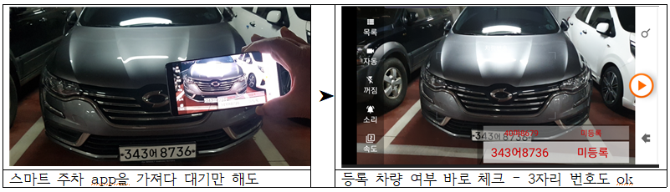
2
모바일 불법 차량 단속
주차장 차량 번호판을 모바일 장비(예: 휴대폰)로 인식
- 주차장의 장기 방치 차량 관리, 방문 차량 관리
- 주차공간 데이터의 전산화 및 효율적 관리
- 고객에게 다양한 편의 제공

Slide 4
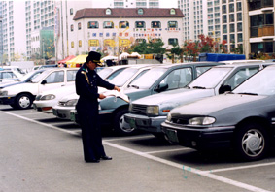
3
모바일 불법 차량 단속
순찰자의 작업 효율화 및 시간절약
현재 아파트 단지 주차장 관리는 순찰자의 수기에 의존
- 입주 차량 장부를 찾아 확인하는데, 시간이 매우 오래 걸림
- 시간상의 이유로 순찰자 한명이 넓은 범위의 주차장을 관리하지 못하며, 주차장 확인 업무 진행시 다른 업무를 진행하기 어려움
- 입주차, 방문차, 불법차 여부, 얼마나 오래 주차되어있었는지 여부 등의 정보를 순찰자가 바로 파악하기 어려움
입주민이 주차장 관리 현황을 알 수가 없음
- 주차장의 전산화된 DB관리가 어려움
- 관리사무소와 관리업체에서는 현재 순찰 진행상태를 한번에 파악하기 어려움
- 장부에 의한 DB관리는 자료를 정리하고 분석하기 어려우므로 대부분 데이터들이 무용지물(책장에 그대로 쌓여 있다가 폐기된다.)
주차차량 DB관리

Slide 5
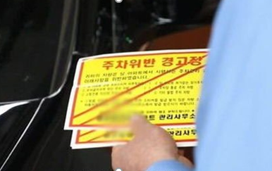
4
모바일 불법 차량 단속
실수의 가능성
- 실수를 할 가능성이 높음 (장부에서 번호를 찾지 못하는 경우)
- 실수를 할 경우 입주민과 불화 발생할 가능성이 높음
- 입주민 스티커를 부착하지 않은 차량의 관리가 어려움
- 입주민 스티커를 재발급받거나, 떼지 않는 방식의 편법주차 관리가 어려움
- 방문차량 관리 어려움
차량 관리
Mobile LPR 주차관리 시스템으로 해결 가능

Slide 6
5
모바일 LPR의 이점
공동주택
관리사무소
아파트관리실은 아파트 구역별 주차 현황, 불법 주차현황, 방문차량 현황을 조회
조회된 자료를 바탕으로 조치
순찰구역들이 빠짐없이 잘 관리되고 있는지 파악 가능
입주민에게 순찰 상황 안내 가능

Slide 7
6
모바일 LPR의 이점
관리 업체
각 아파트의 주차 관리가 잘 되고 있는지 파악
순찰자의 업무 능률 향상으로 더 적절한 인력 배치 가능, 비용 절감
데이터베이스를 바탕으로 효율적인 주차관리 시스템 구축
데이터베이스를 바탕으로 다양한 서비스 제공

Slide 8
7
모바일 LPR의 이점
입주민
공동주택의 관리의 신뢰도 향상, 불법 주차 차량의 감소로 인한 쾌적함
아파트 관리에 대한 신뢰도 향상
입주민 외 차량, 방문차량의 효율적인 관리로 주차면 부족으로 인한 불편함 감소
차량에 스티커, 카드 등을 붙이고 관리 할 필요성 없어짐
방문 차량 등 규정에 따라 편리하고 공정하게 주차장 이용 가능
공동주택의 브랜딩에 최첨단 이미지 부여 – 입주자들에게는 자부심과 잠재고객들에게는 매력적인 셀링 포인트

Slide 9
8
모바일 LPR의 이점
고객
순찰자
입주민 들에게 유니크한 셀링 포인트
정확한 데이터 판독 / 전송
빠른 데이터 분석 프로세스
NO MORE 디바이스 – 원가 절감
경비원 순찰 관리 가능
입주사
관리
사무소

Slide 10
감사합니다!

